Slide 1
Стартап-акселератор
«Космос для жизни»

Slide 2
Разработка виртуальной реальности в техническом обслуживании и эксплуатации сельскохозяйственной техники
Проект заключается в создании платформы для обучения студентов направления Агроинженерия с применением 360 панорам и технологий виртуальной реальности.
Команда:
Жданов Д.А.
Гончаров Р.Д.
Исаев А.Д.
Алтарев А.А.

Slide 3
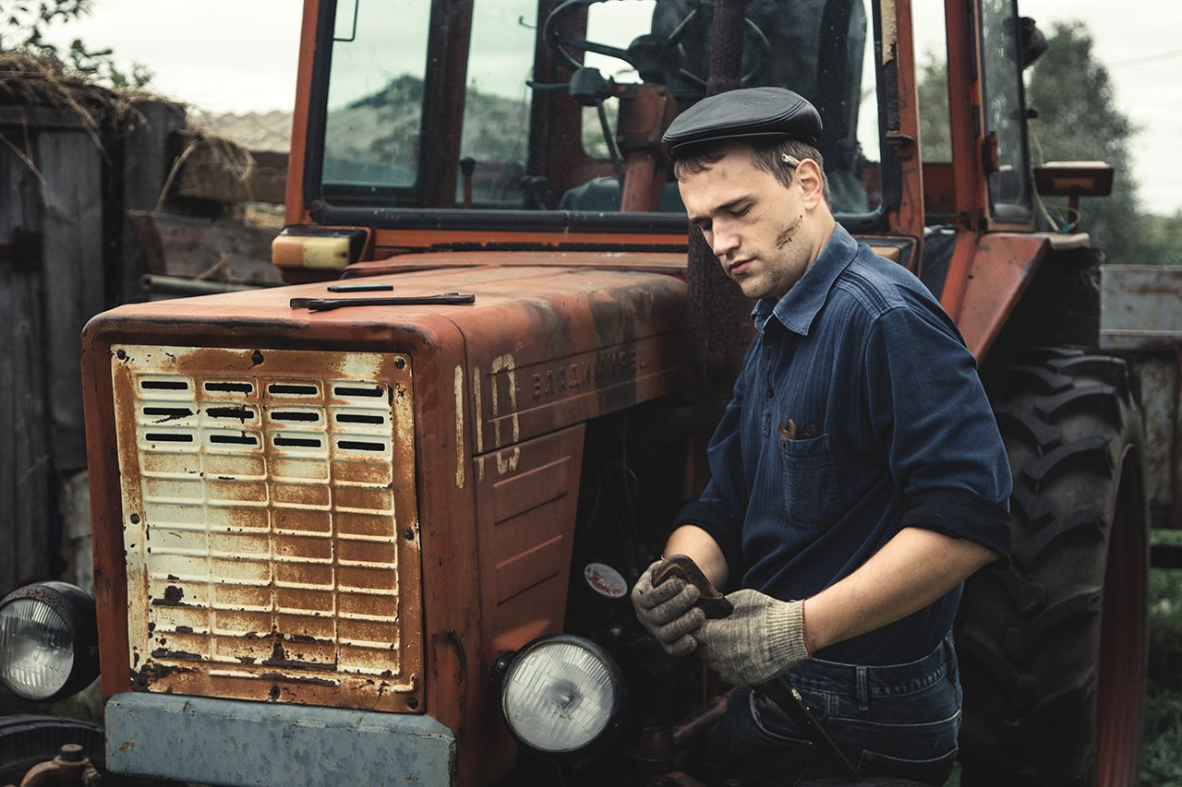
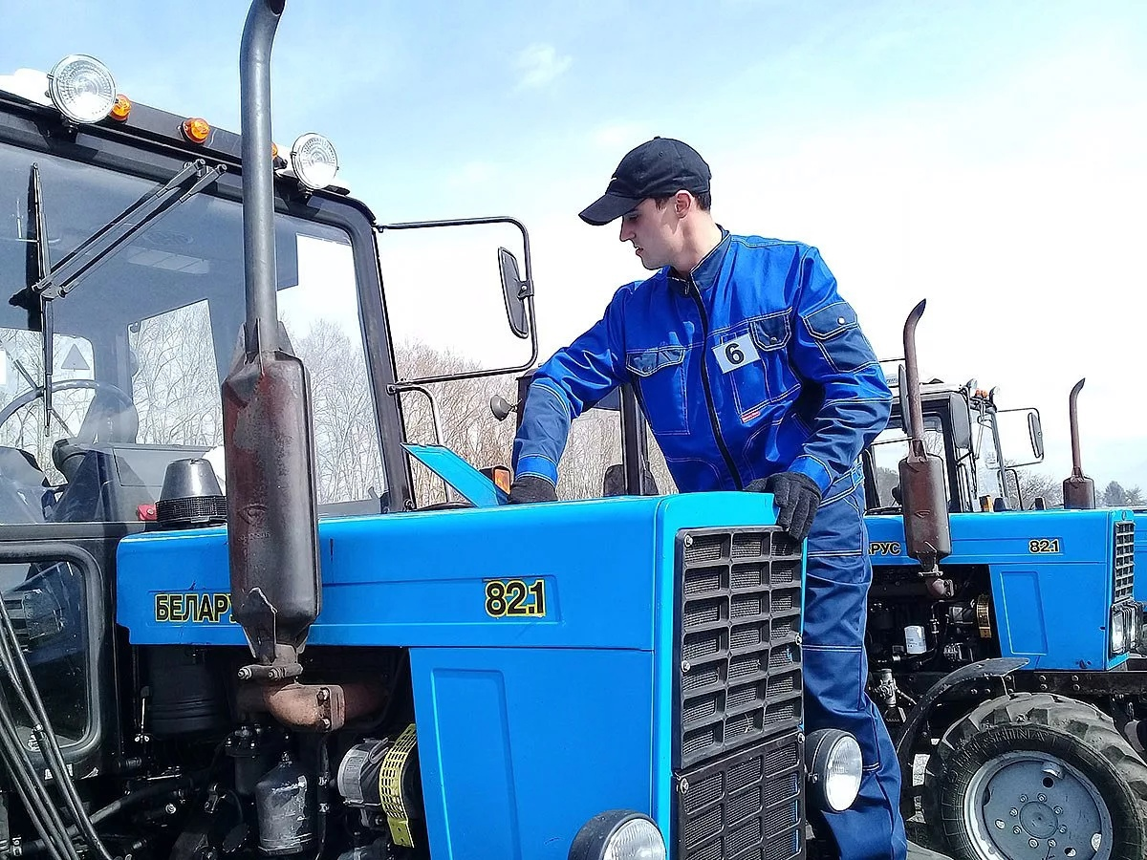
Проблема
В данный момент на рынке наблюдается острая нехватка квалифицированных кадров в сфере обслуживания сельскохозяйственной техники. Это связано с устареванием программ обучения и использованием неактуальной техники для обучения.

Slide 4
Решение
Технум – это платформа для обучающихся в сфере обслуживания сельскохозяйственной техники состоящая из обучающих 360 панорам. Такой подход позволяет дистанционно изучать сельскохозяйственную технику с эффектом присутствия
Цель: улучшить качество обучения и, как следствие, уменьшить количество ошибок при обслуживании техники.

Slide 5
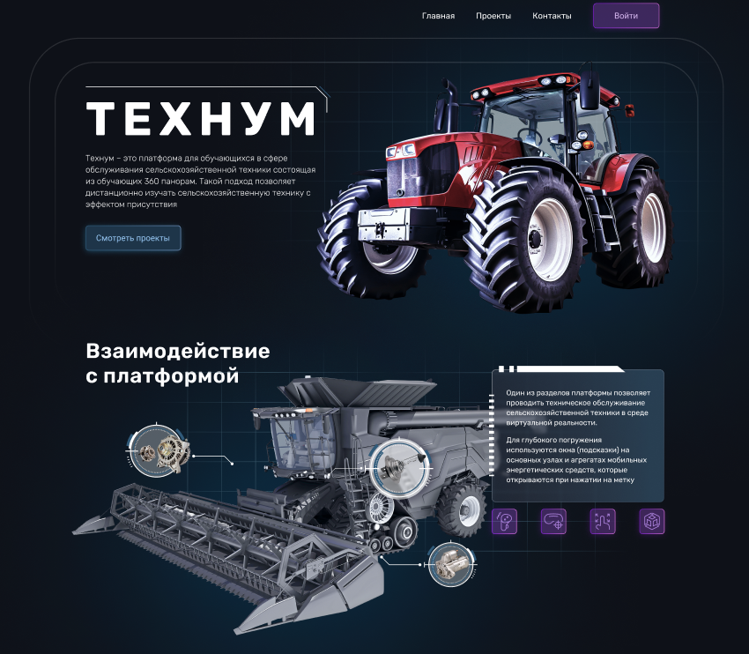
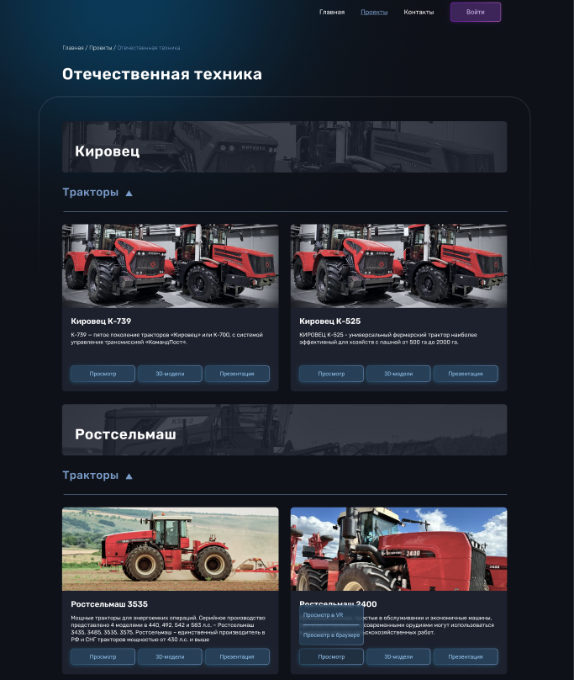
Дизайн платформы

Slide 6
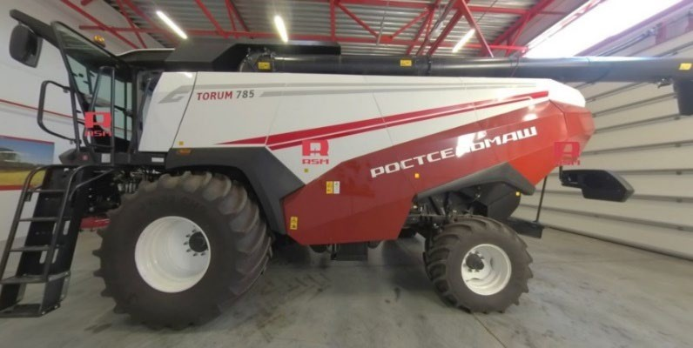
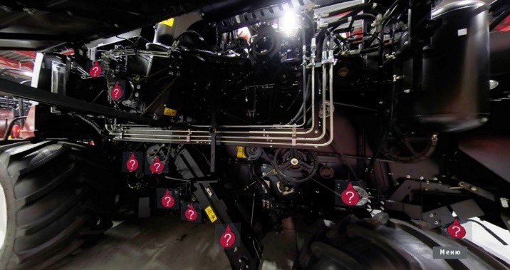
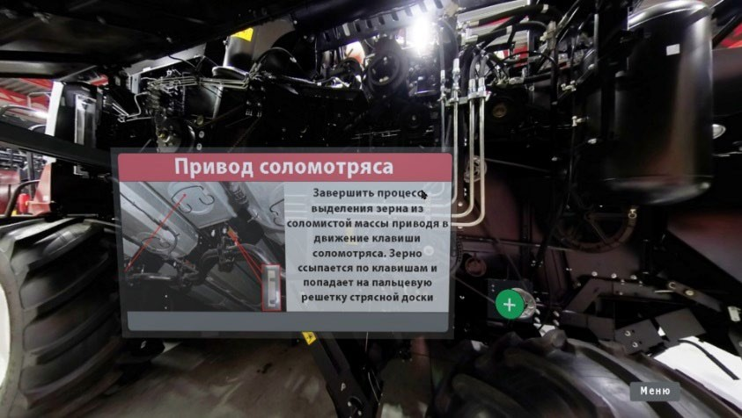
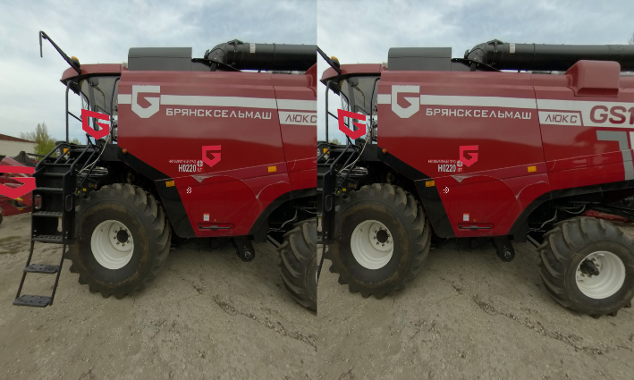
Интерактивные 360 панорамы техники

Slide 7
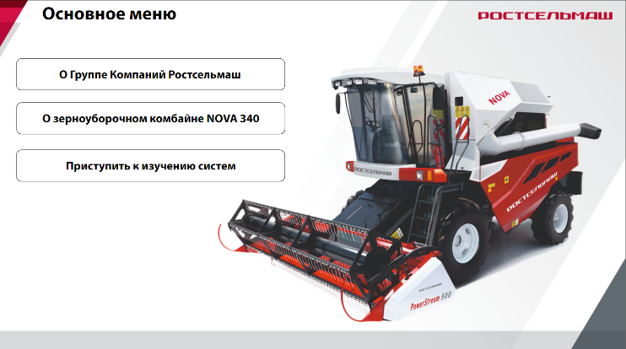
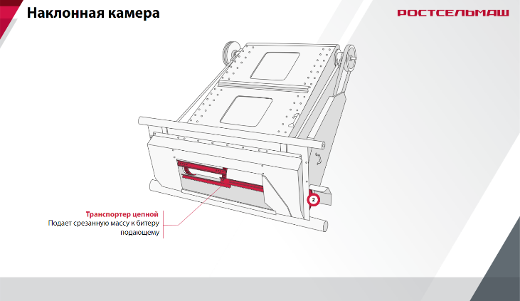
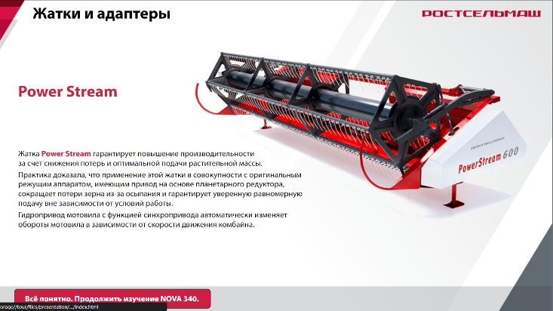

Интерактивные курсы с возможностью прослушивания материала

Slide 8
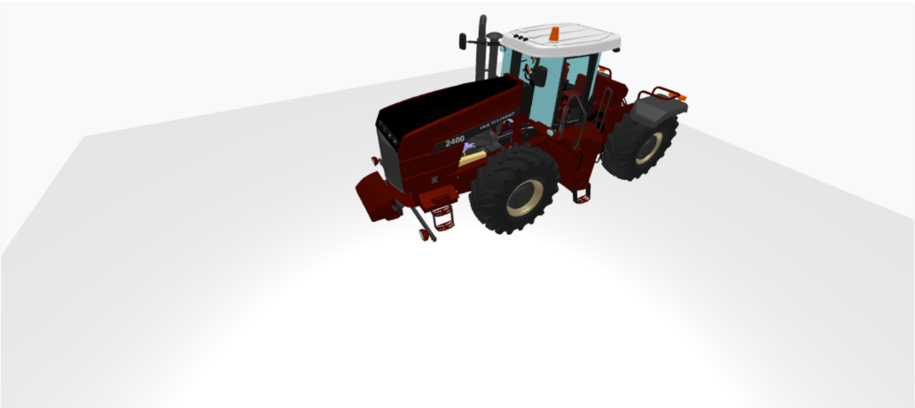
Высокодетализированные 3D-модели сельскохозяйственной техники
3D-модель трактора RSM 2400

Slide 9
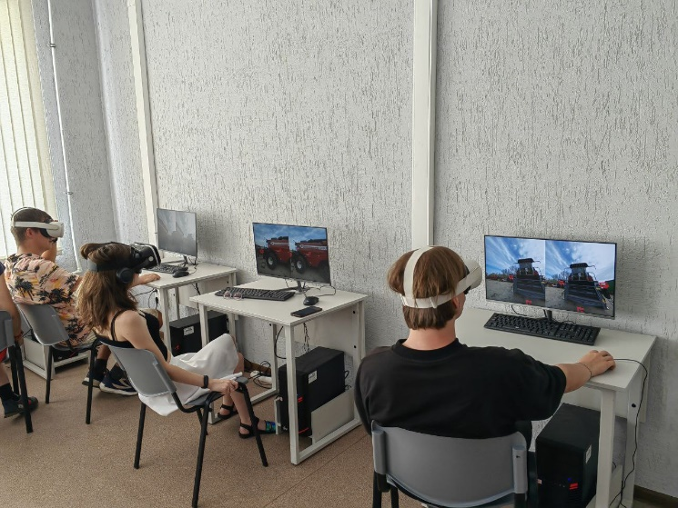
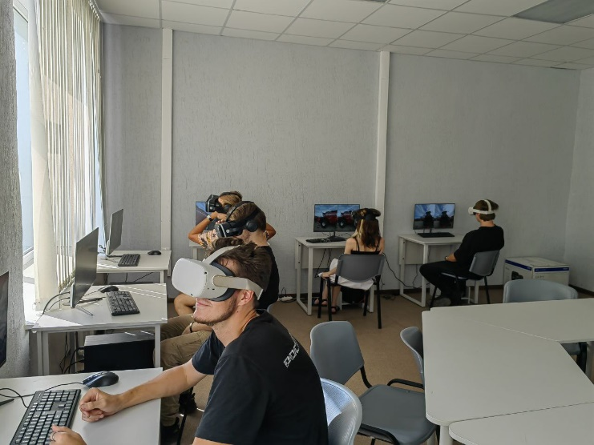
Апробация продукта
С 2022 года студенты направления подготовки 35.03.06 – Агроинженерия применяют платформу на уроках по дисциплине «Введение в специальность». Для максимального удобства, аудитории оснащены шлемами виртуальной реальности.

Slide 10
Конкуренты
Компания | Сайт | Город | Продукция
Vizzion | Vizzion.ru | Москва | Проекты под ключ (комплекс услуг по обследованию, подготовке документации, разработке, внедрению и обучению); Разработка (разработка решений по индивидуальным техническим заданиям); Подготовка документации (разработка проектной документации); Интеграция решений; Управление проектов (анализ и контроль состояния систем); Обучение персонала; Поддержка.
PromVR | Promvr.net | Ульяновск | Каталог VR-тренажеров: - безопасное выполнение работ на высоте; - повышение квалификации по пожарной безопасности; - обнаружение опасных ситуаций и действий; - оказание первой помощи пострадавшему на производстве; - оказание первой помощи пострадавшему в шахте; - выполнение работ на погрузчике; - сварочные работы; - такелажные работы; - оперативные переключения в электроустановках 110 кв; - аварийные ситуации на объектах добычи нефти, газа и газового конденсата; - обучение требованиям охраны труда; - подготовка оператора управления беспилотными летательными аппаратами; - оказание первой помощи пострадавшему в карьере; - действия при разливе аммиака; - оперативные переключения в электроустановках 6 кв.
VR PRO | Vr-pro.ru | Тамбов | Виртуальные тренажёры, VR-игры и приложения, разработка 3D-моделей объектов, разработка 3D-сцен и презентационных материалов, разработка виртуальных образовательных ресурсов и лабораторных комплексов.

Slide 11
Преимущества и недостатки предлагаемого продукта
Сильные стороны компетентный персонал готовые решения для селькохозяйственного сегмента сформированные курсы для обучения гибкость к решению задач покупателей | Слабые стороны недостаточная известность компании в данном сегменте отсутствие фирменного стиля и комплексного бренд-бука для проекта отсутствие официальных аккаунтов в социальных сетях
Возможности увеличение ёмкости рынка появление новых продуктовых групп для сбыта развитие дополнительных направлений получение государственной поддержки | Угрозы нестабильность законодательства появление новых прямых конкурентов ухудшение социально-экономической ситуации

Slide 12

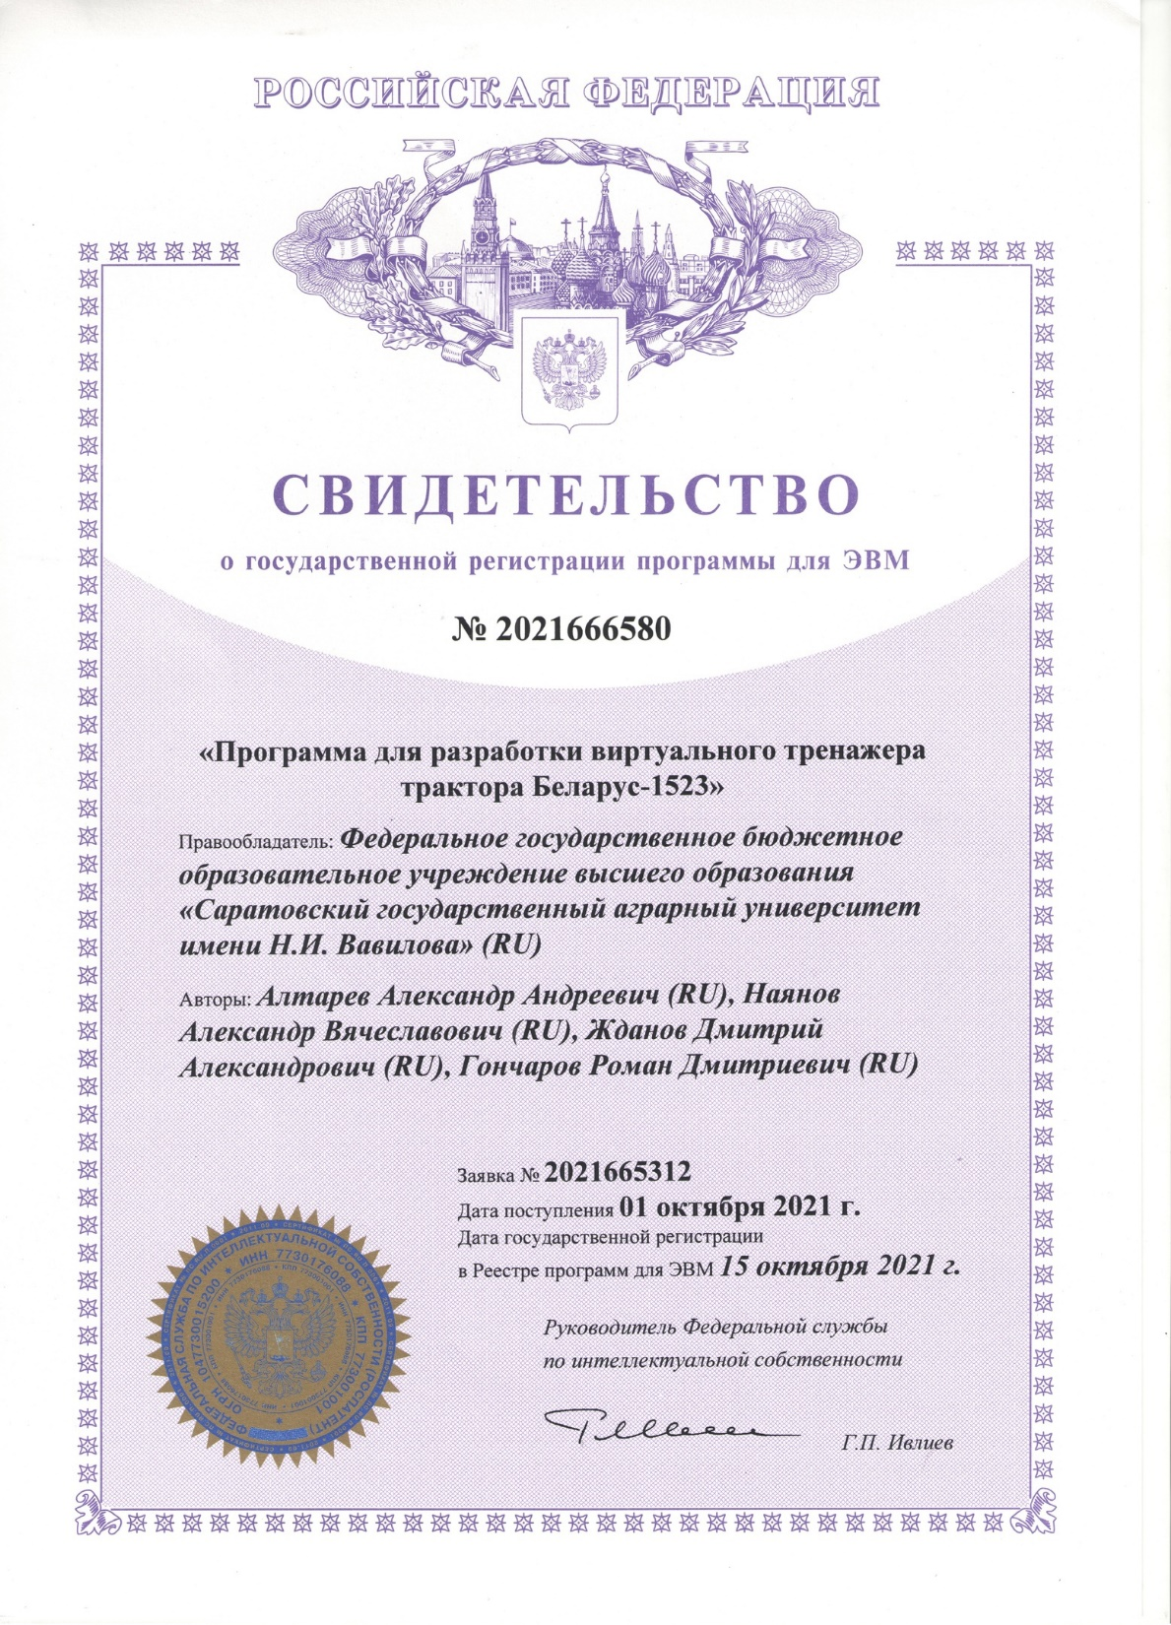

Slide 13

Потенциальные потребители продукции, производимой стартапом
Также планируется сотрудничать с аграрными ВУЗами и дилерскими центрами

Slide 14
Прогноз продаж и выручки от реализации продукции
в ценах текущего года
 | 2022 | 2023 | 2024 | 2025 | итог
Выручка | 0 | 7 913 990 | 23 159 346 | 17 604 116 | 48 677 452
Себестоимость | 0 | 2 266 327 | 4 048 308 | 2 458 335 | 8 772 971
Валовая прибыль | 0 | 5 647 663 | 19 111 038 | 15 145 781 | 39 904 482
Прибыль от продаж | 0 | 4 042 296 | 16 243 395 | 13 404 405 | 33 690 096
Управленческие расходы | 0 | 614 866 | 1 098 327 | 666 959 | 2 380 152
Коммерческие расходы | 0 | 990 500 | 1 769 316 | 1 074 417 | 3 834 233
прибыль от продаж / выручка, % | 0,0% | 29,8% | 68,5% | 76,1% | 58,2%
% к уплате | 0 | 0 | 0 | 0 | 0
Вложения учредителя | 0 | 0 | 0 | 0 | 0
Налоги | 0 | 194 385 | 347 227 | 210 854 | 752 466
Прибыль | 0 | 3 847 911 | 15 896 168 | 13 193 551 | 32 937 630
Текущий налог на прибыль | 0 | 474 839 | 1 389 561 | 1 056 247 | 2 920 647
Чистая прибыль | 0 | 3 373 072 | 14 506 607 | 12 137 304 | 30 016 983
Чистая прибыль / выручка, % | 0,0% | 24,9% | 60,9% | 68,9% | 52%
Амортизация | 0 | 175 000 | 233 333 | 136 111 | 544 444
EBITDA | 0 | 4 022 911 | 16 129 501 | 13 329 662 | 33 482 074
EBITDA / выручка, % | 0,0% | 29,4% | 68,0% | 75,7% | 58%

Slide 15
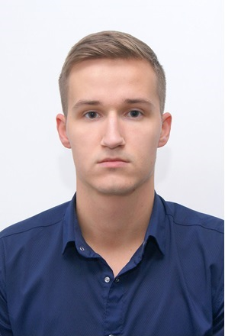
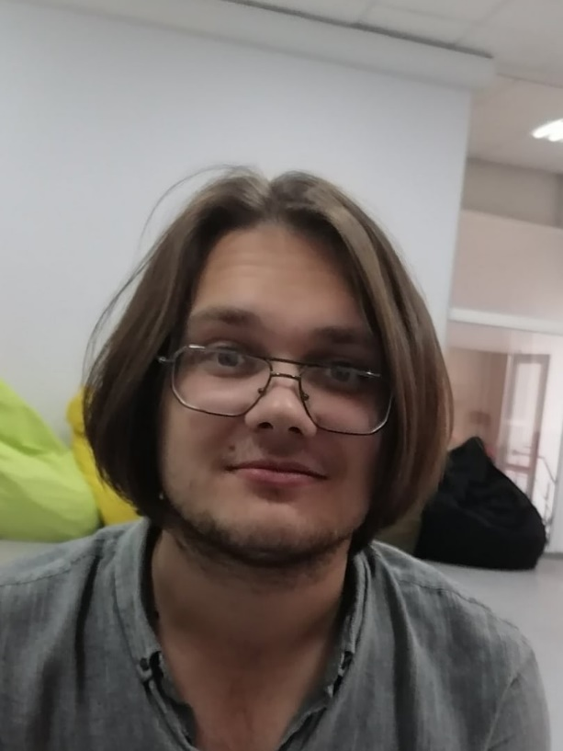
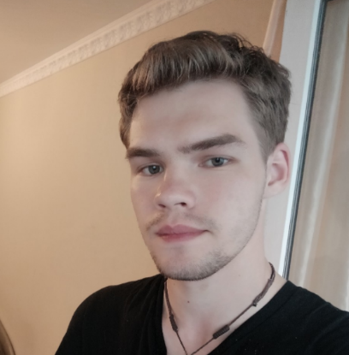
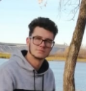
Награды проекта
Победитель конкурса «Умник-VR/AR» от Фонда содействия инновациям, 2020 г.;
Победитель конкурса «Умник-Цифровая Россия» от Фонда содействия инновациям, 2020 г.;
Победитель конкурса «Умник-Архипелаг» от Фонда содействия инновациям, 2021 г.;
Серебряная медаль и диплом 2 степени на выставке Золотая осень 2020г.
Команда проекта
Гончаров Роман
Жданов Дмитрий
Алтарев Александр
Исаев Александр
Кандидат технических наук
Руководитель центра «Агроробототехники и VR/AR технологий»
Разработчик VR/AR
Аспирант ФГБОУ ВО Вавиловский университет
Руководитель проекта, дизайнер
Аспирант ФГБОУ ВО Вавиловский университет
3D-моделлер
Аспирант ФГБОУ ВО Вавиловский университет
Программист С# (Middle)

Slide 16

СПАСИБО ЗА ВНИМАНИЕ
Контакты:
Сайт: https://vr-technum.online/
email: professor6666@gmail.com

